Slide 1
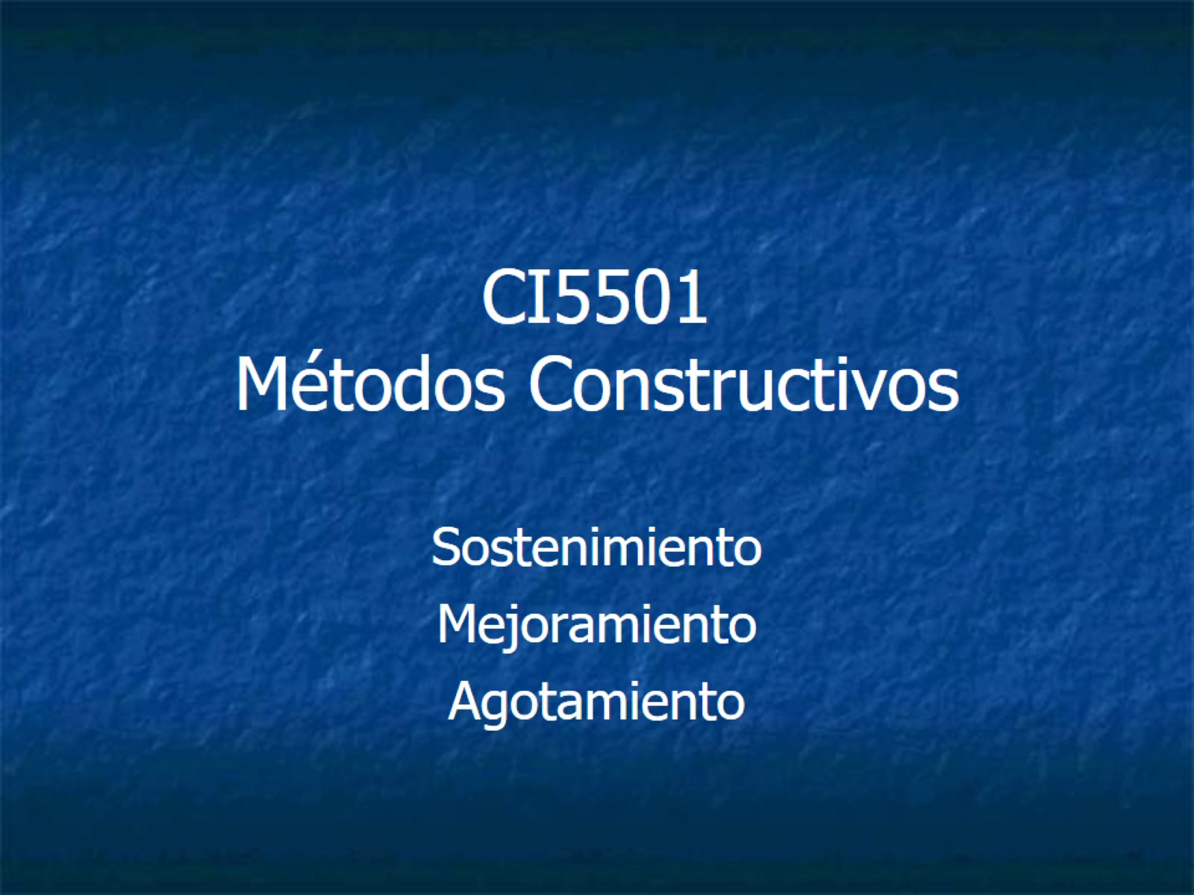
CI5501
Métodos Constructivos

Slide 2
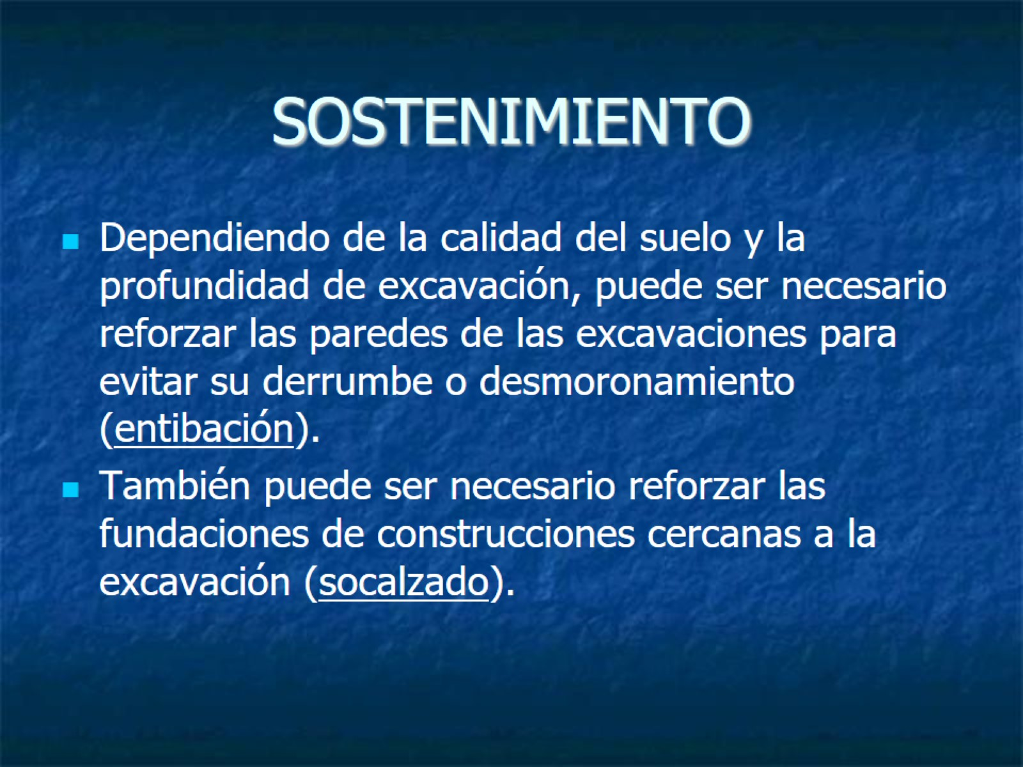
SOSTENIMIENTO

Slide 3
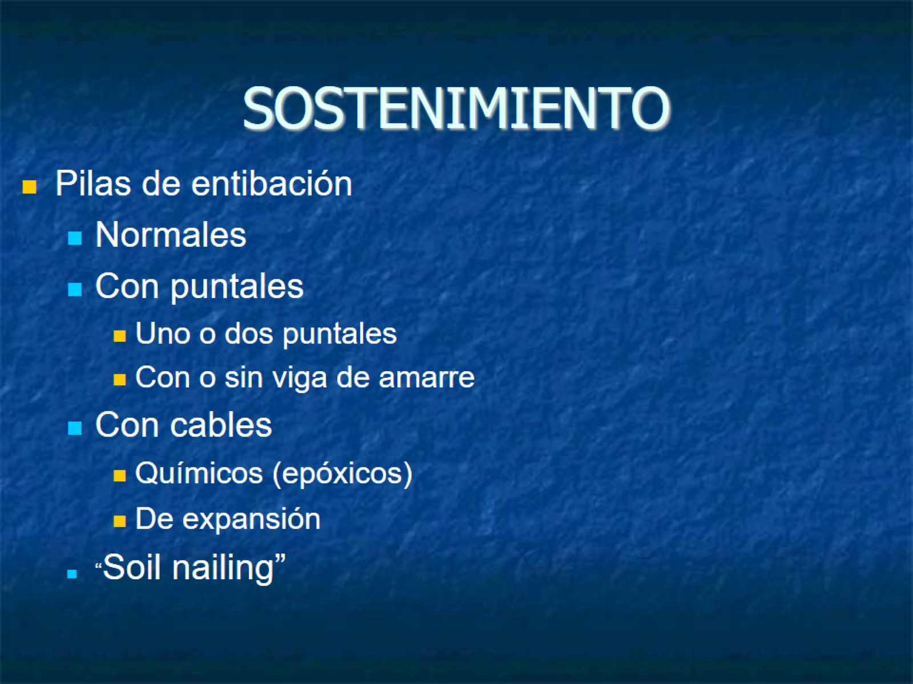
SOSTENIMIENTO

Slide 4
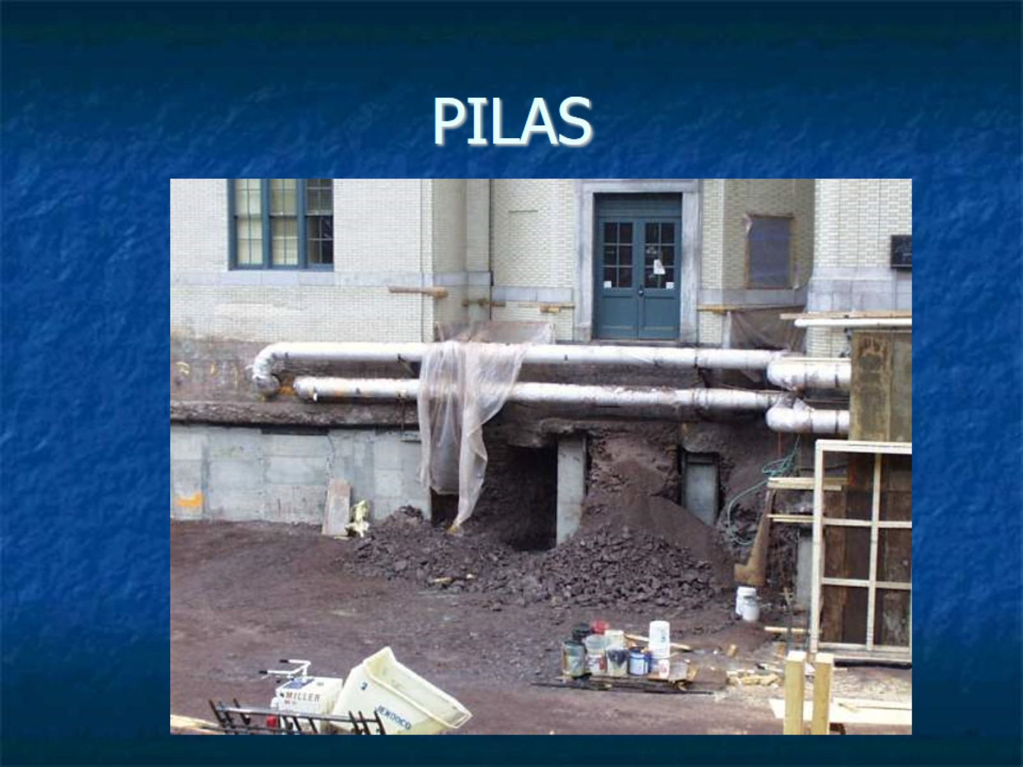
PILAS

Slide 5
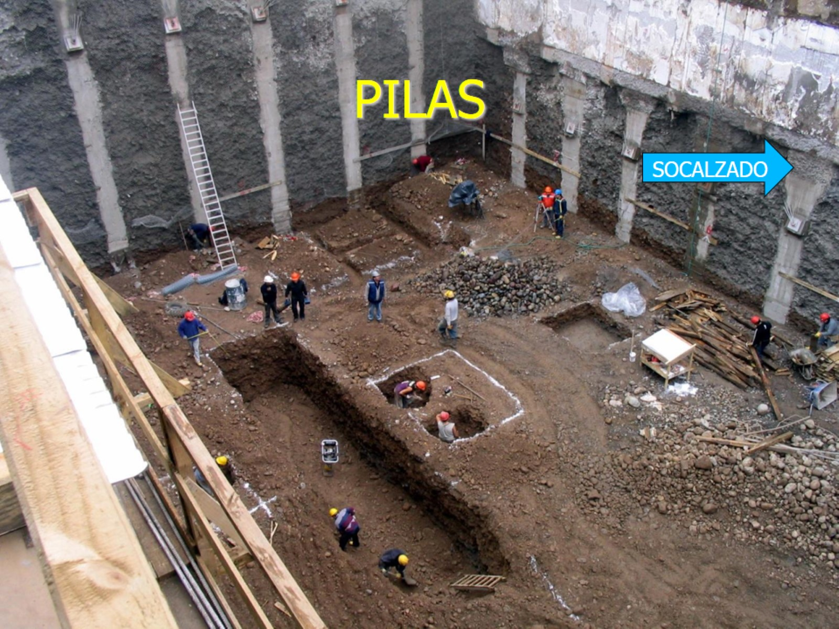

Slide 6
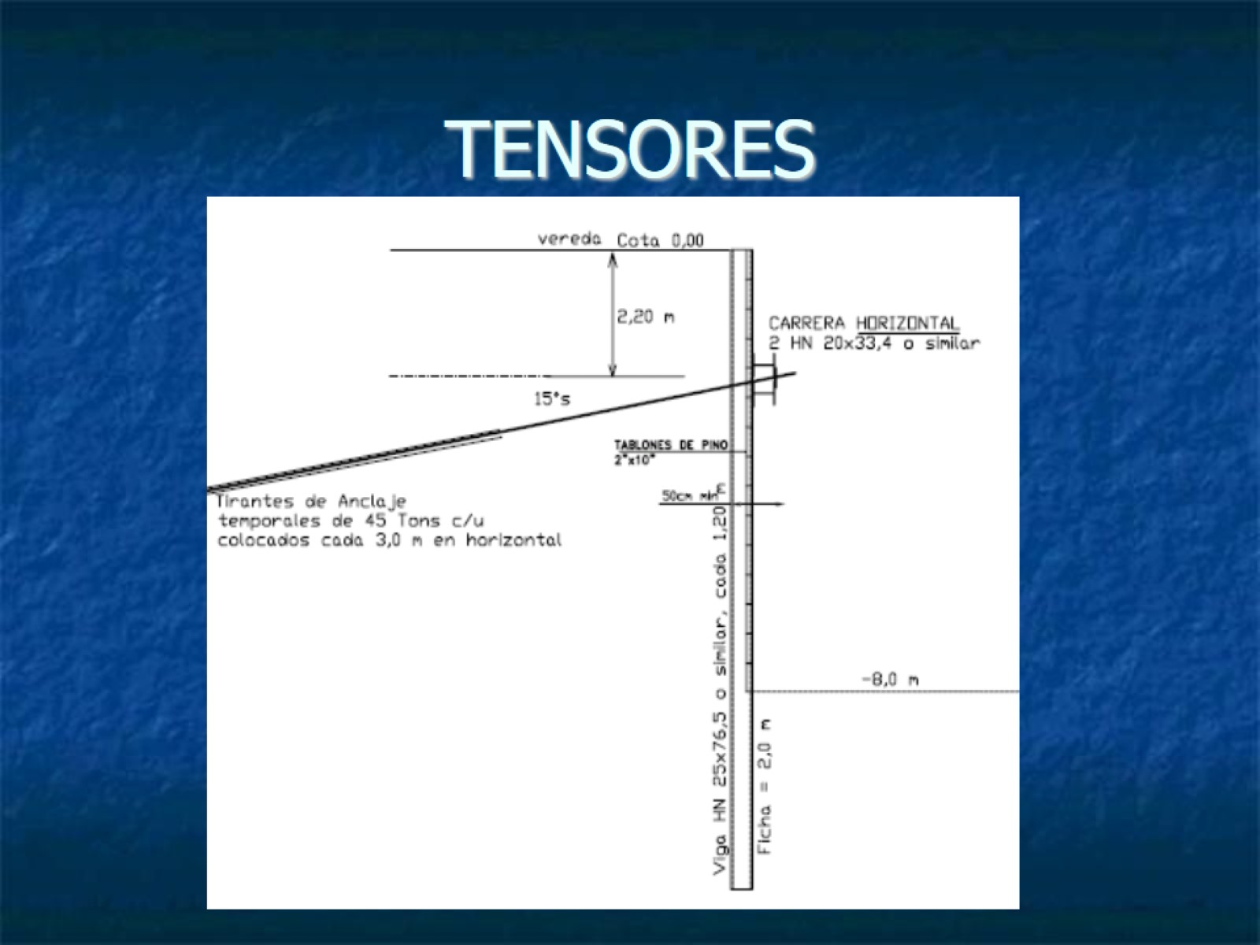
TENSORES

Slide 7
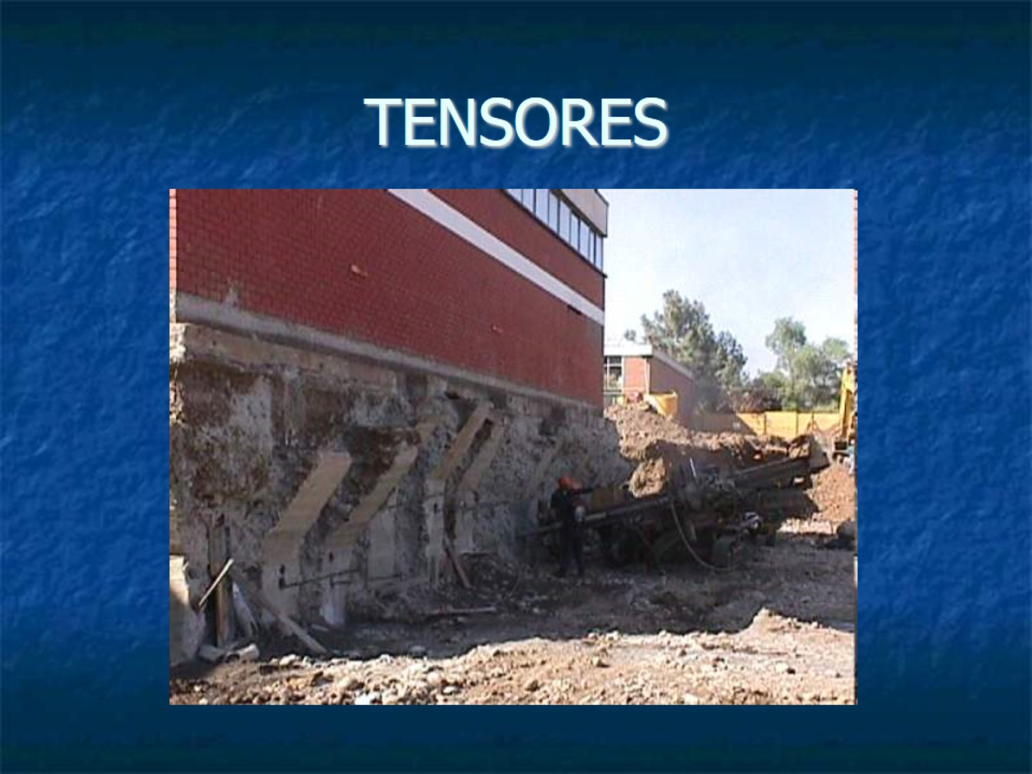
TENSORES

Slide 8
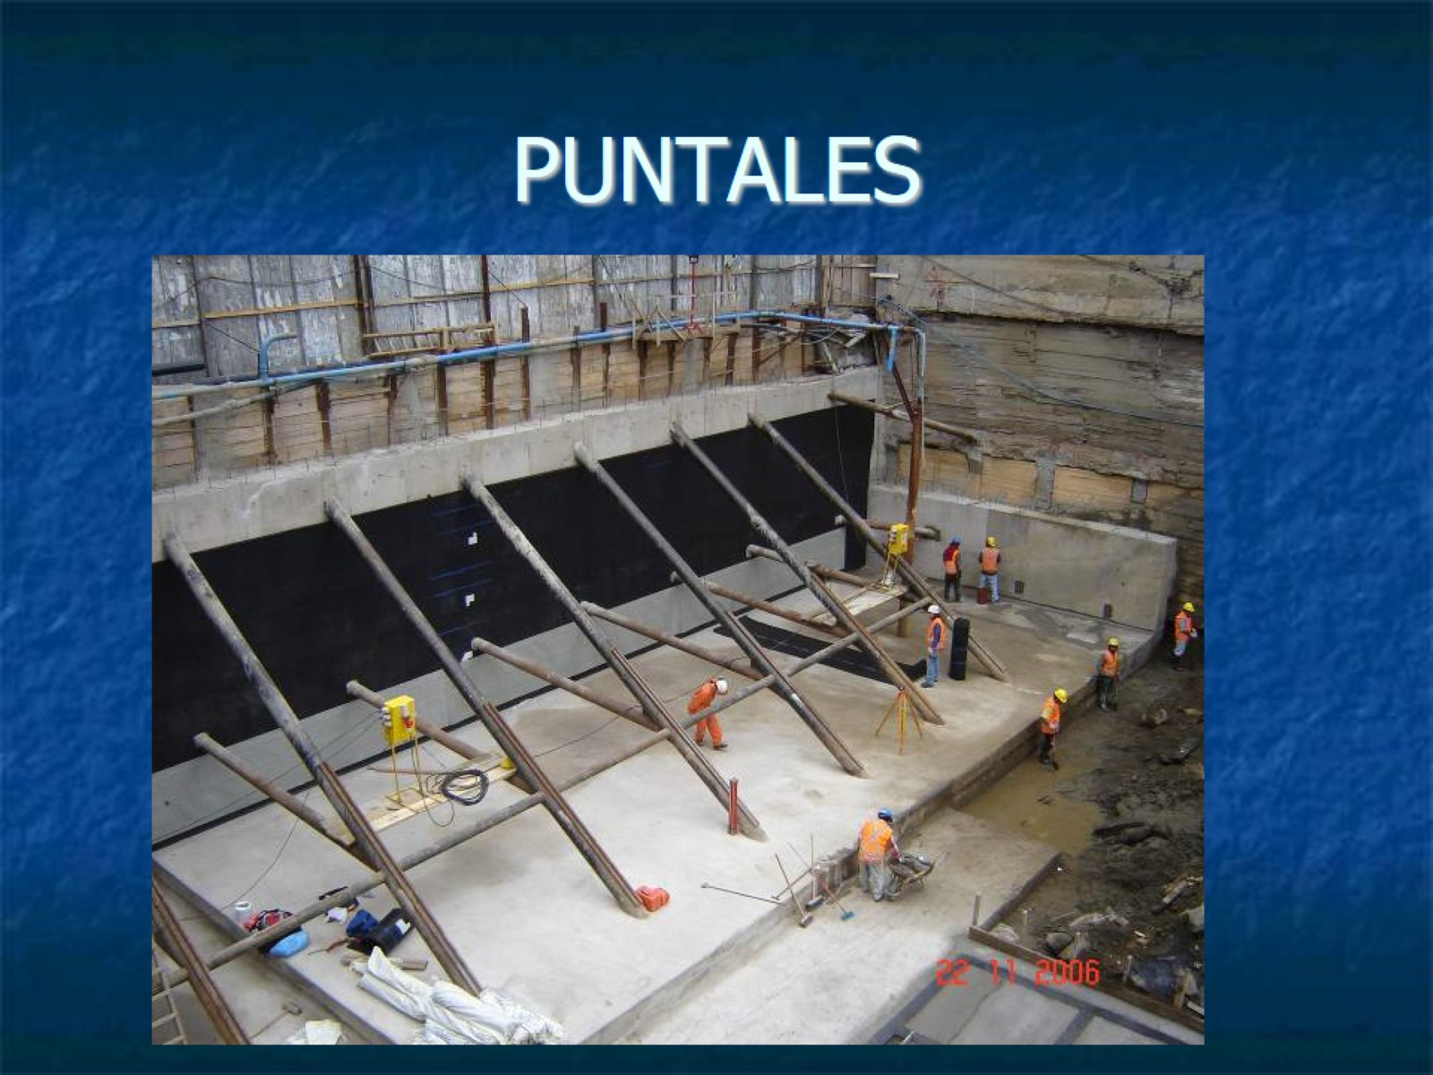
PUNTALES

Slide 9
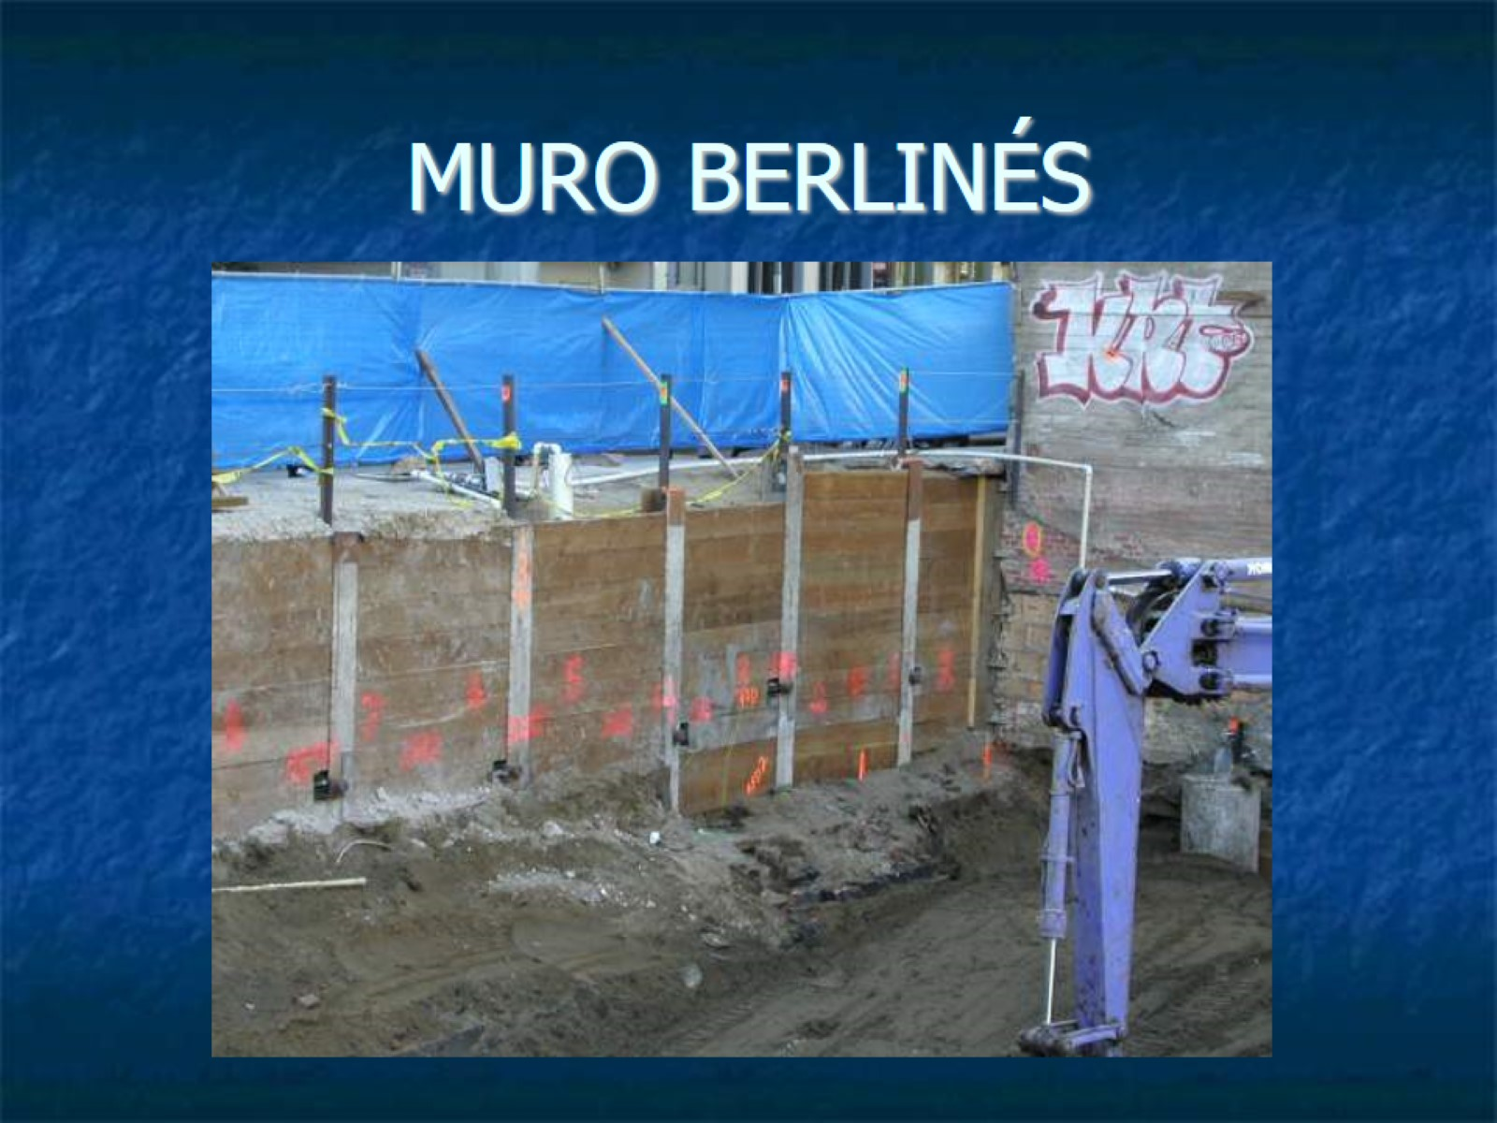
MURO BERLINÉS

Slide 10
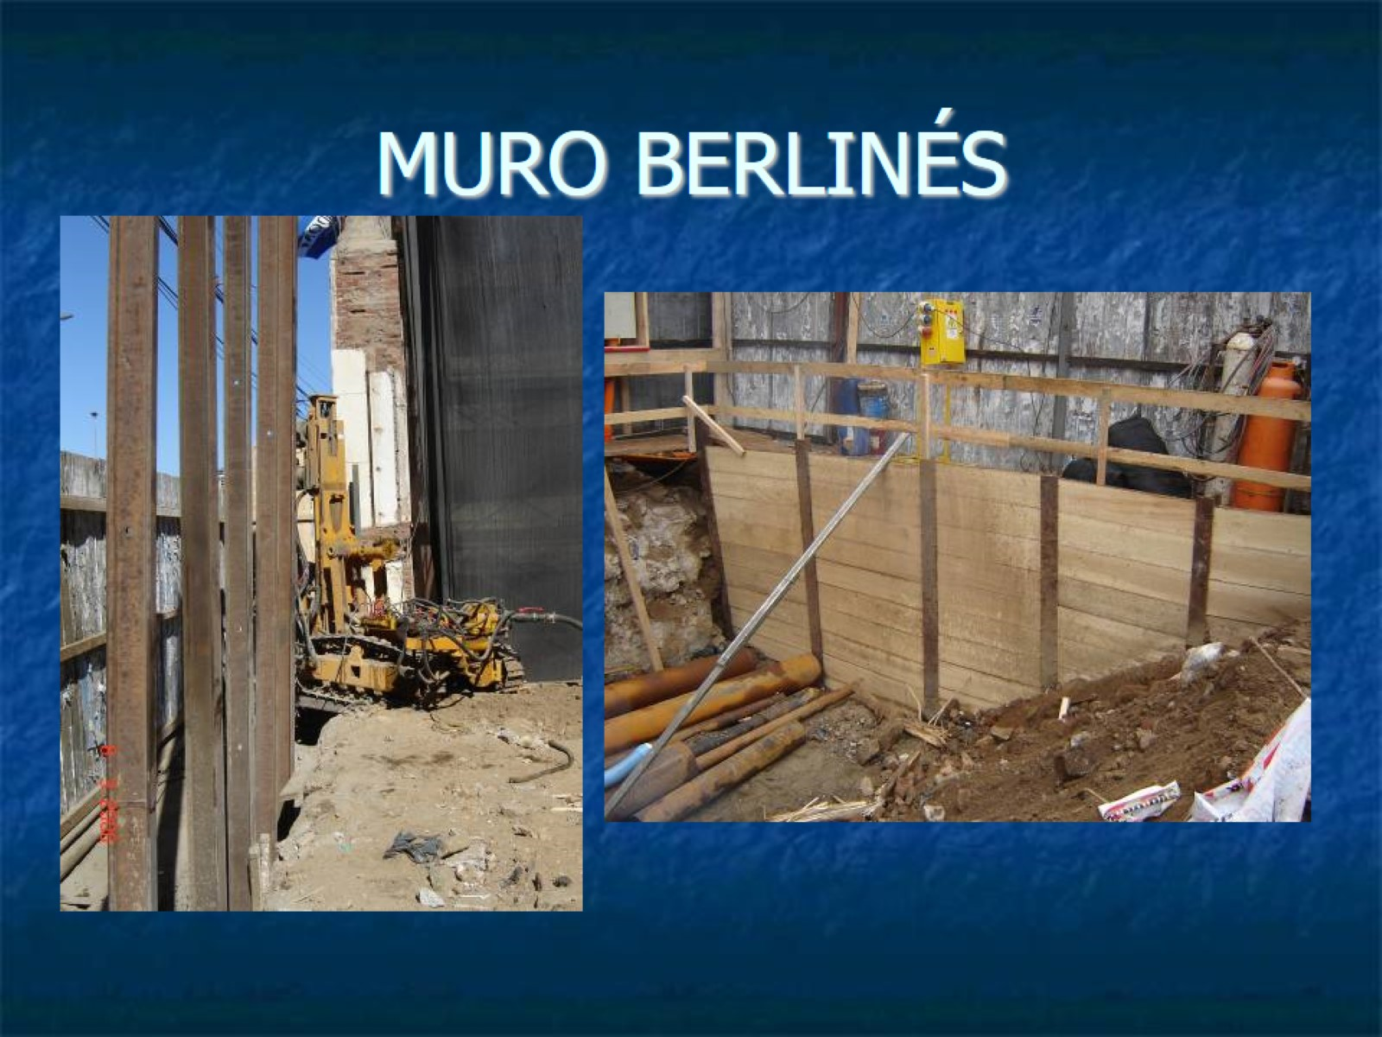
MURO BERLINÉS

Slide 11
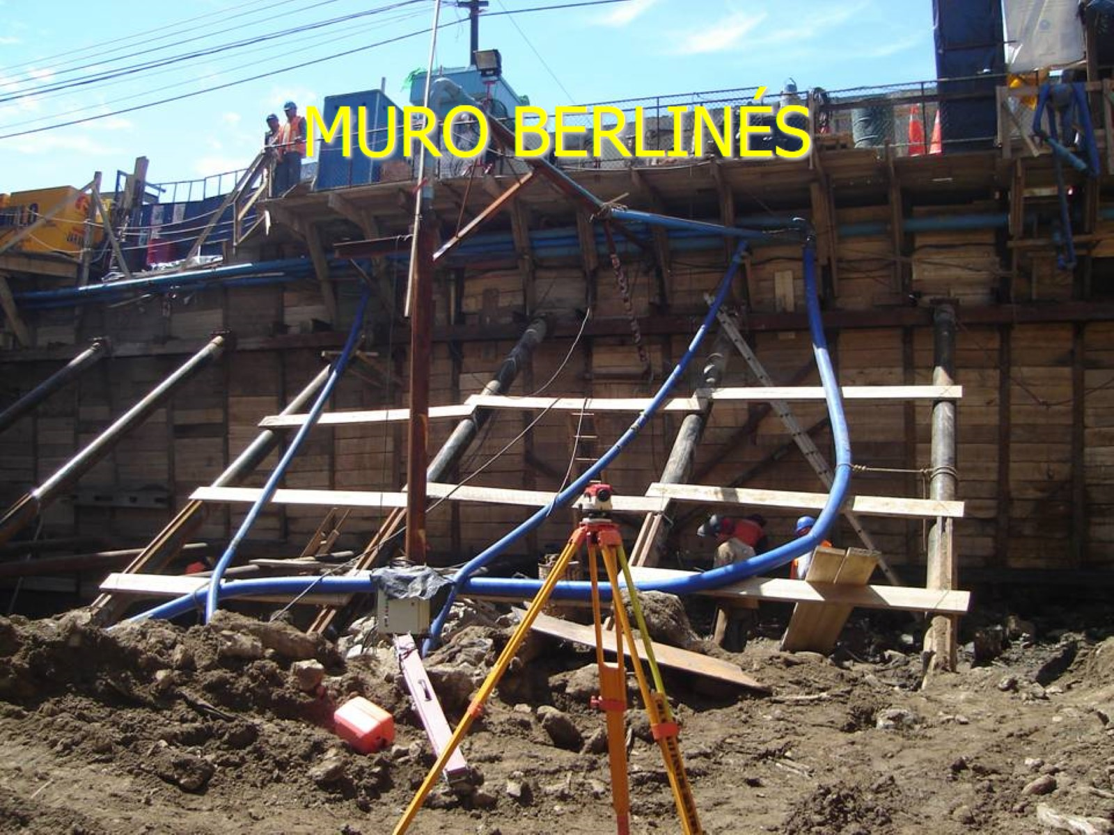
MURO BERLINÉS

Slide 12
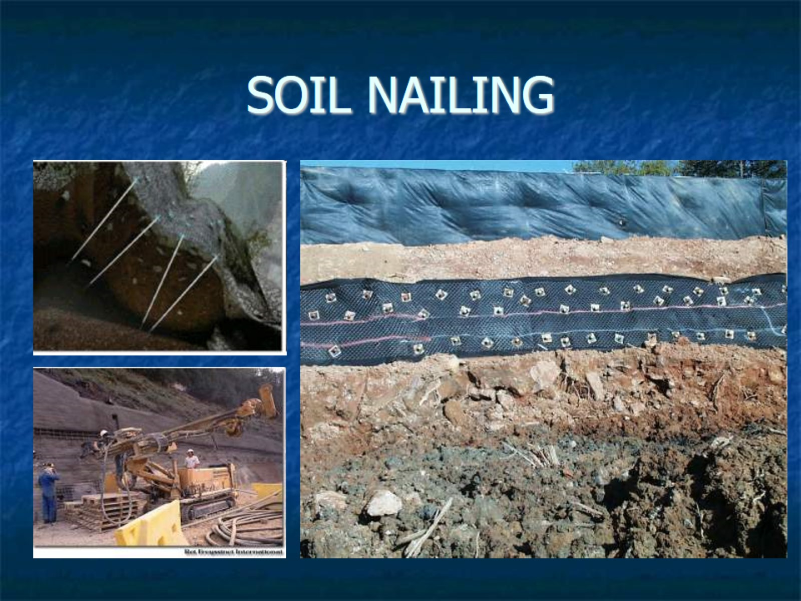
SOIL NAILING

Slide 13
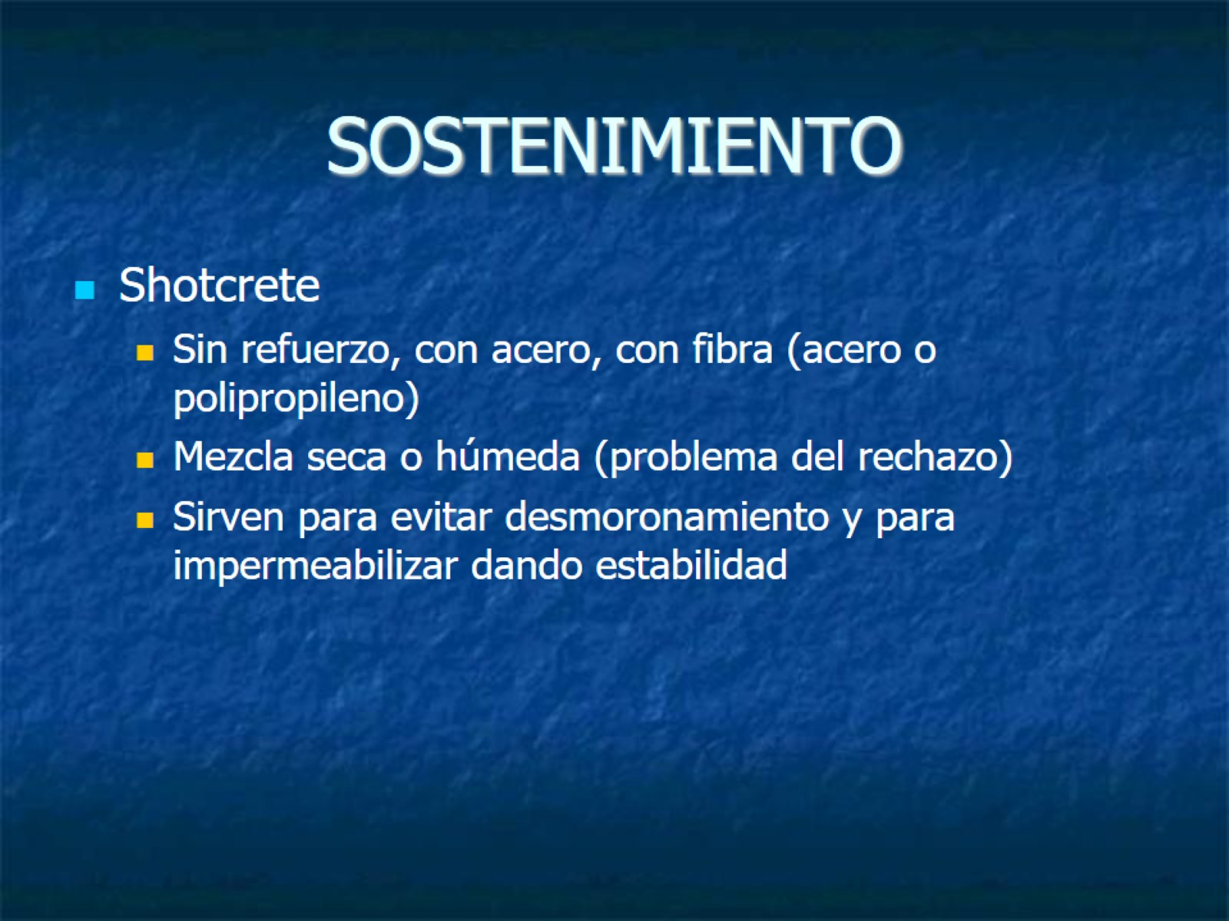
SOSTENIMIENTO

Slide 14
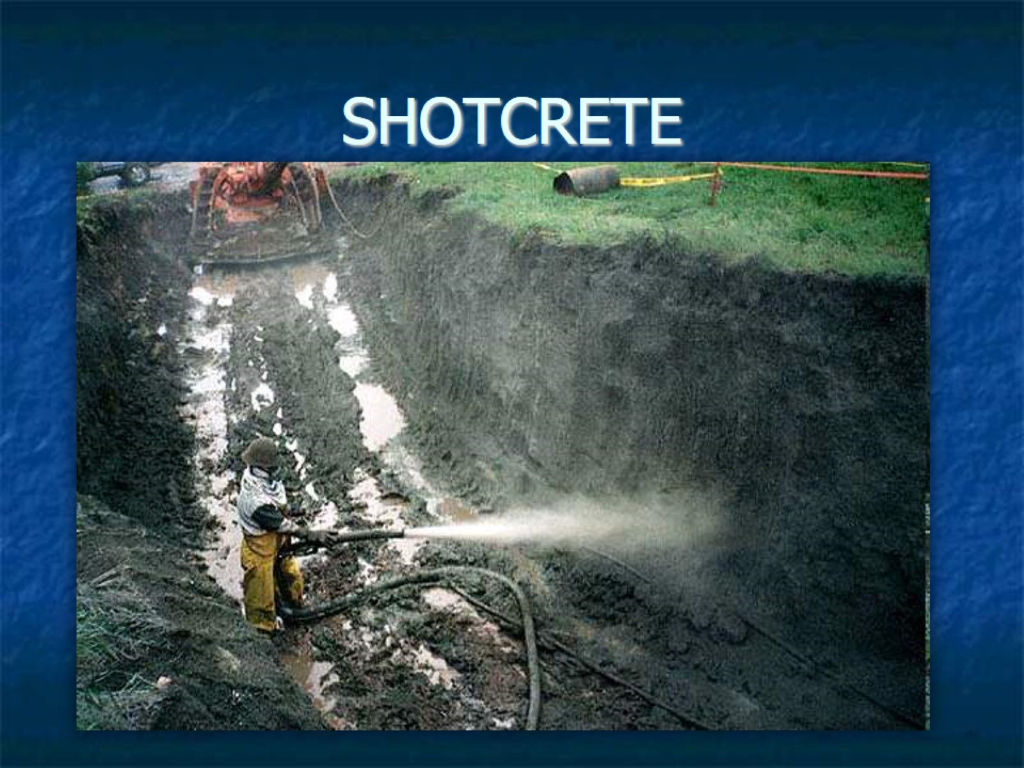
SHOTCRETE

Slide 15
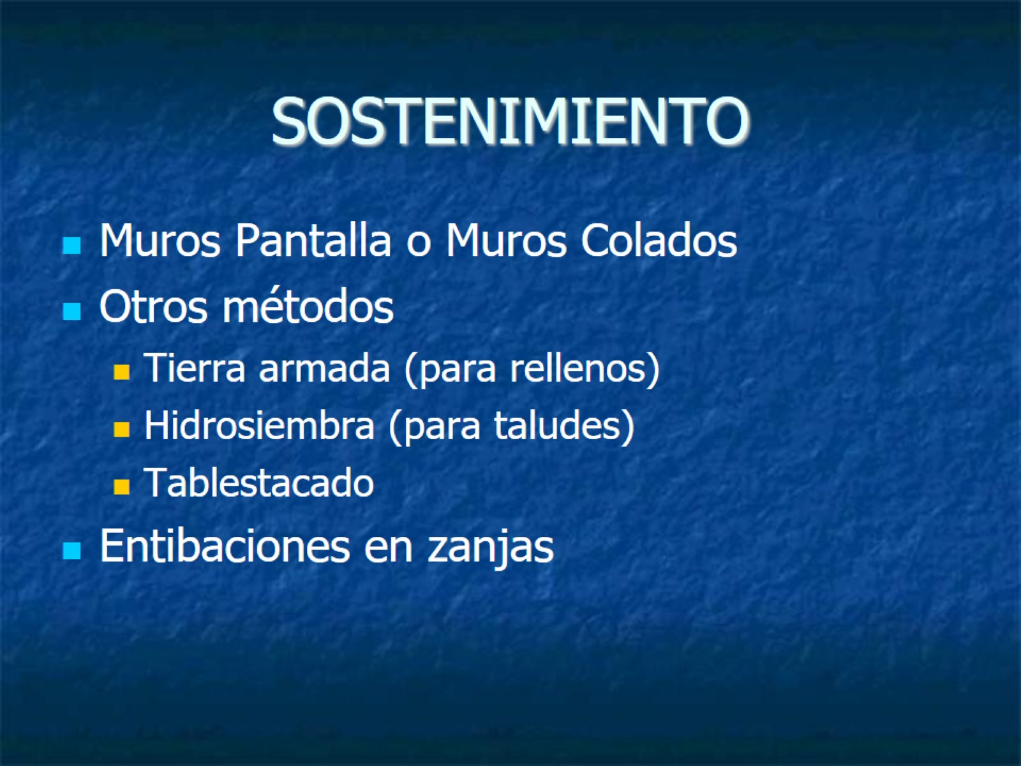
SOSTENIMIENTO

Slide 16
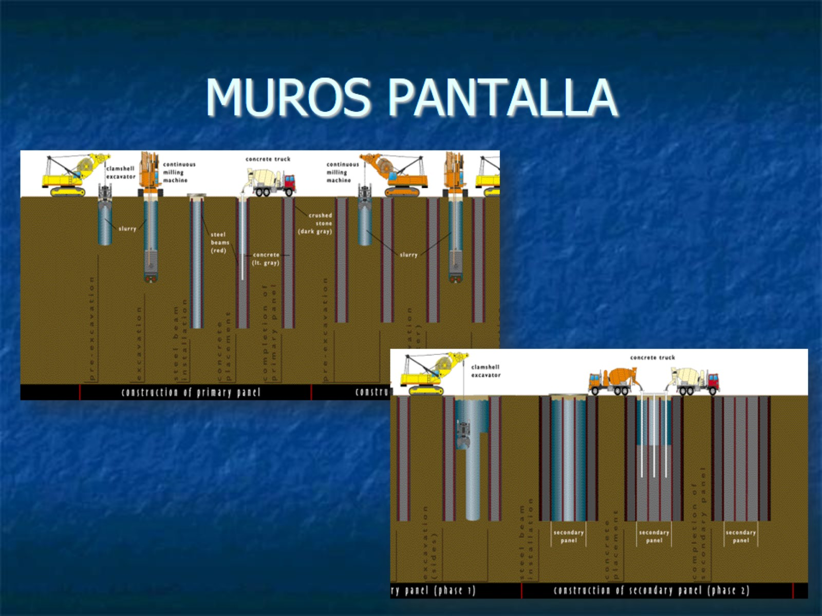
MUROS PANTALLA

Slide 17
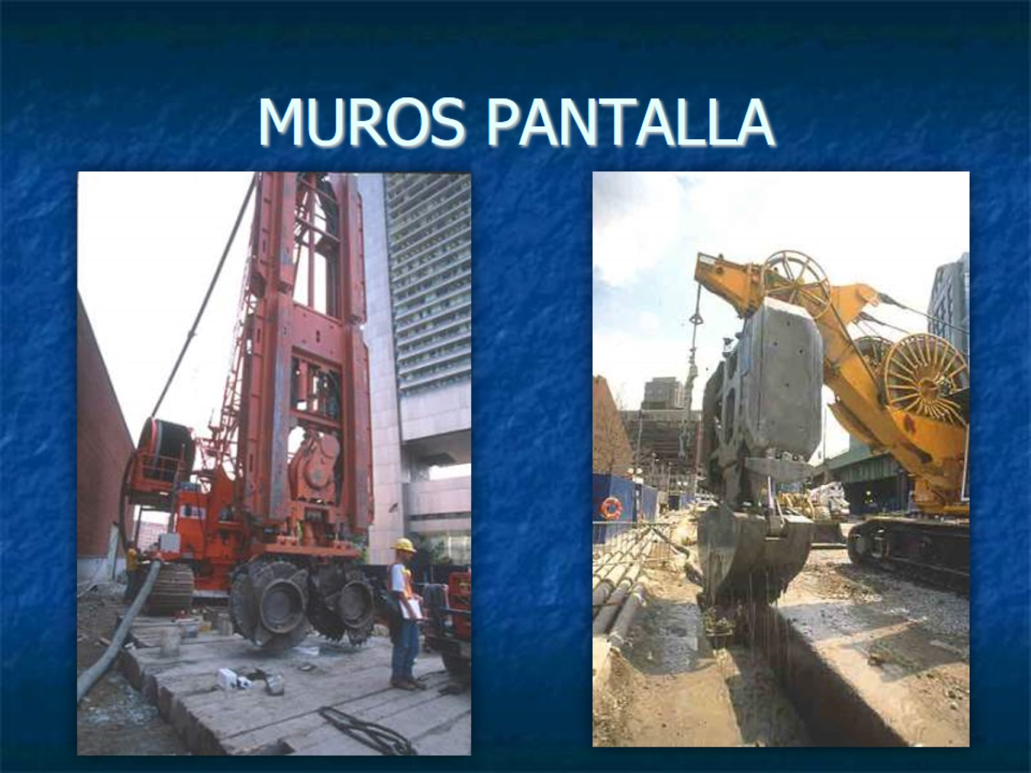
MUROS PANTALLA

Slide 18
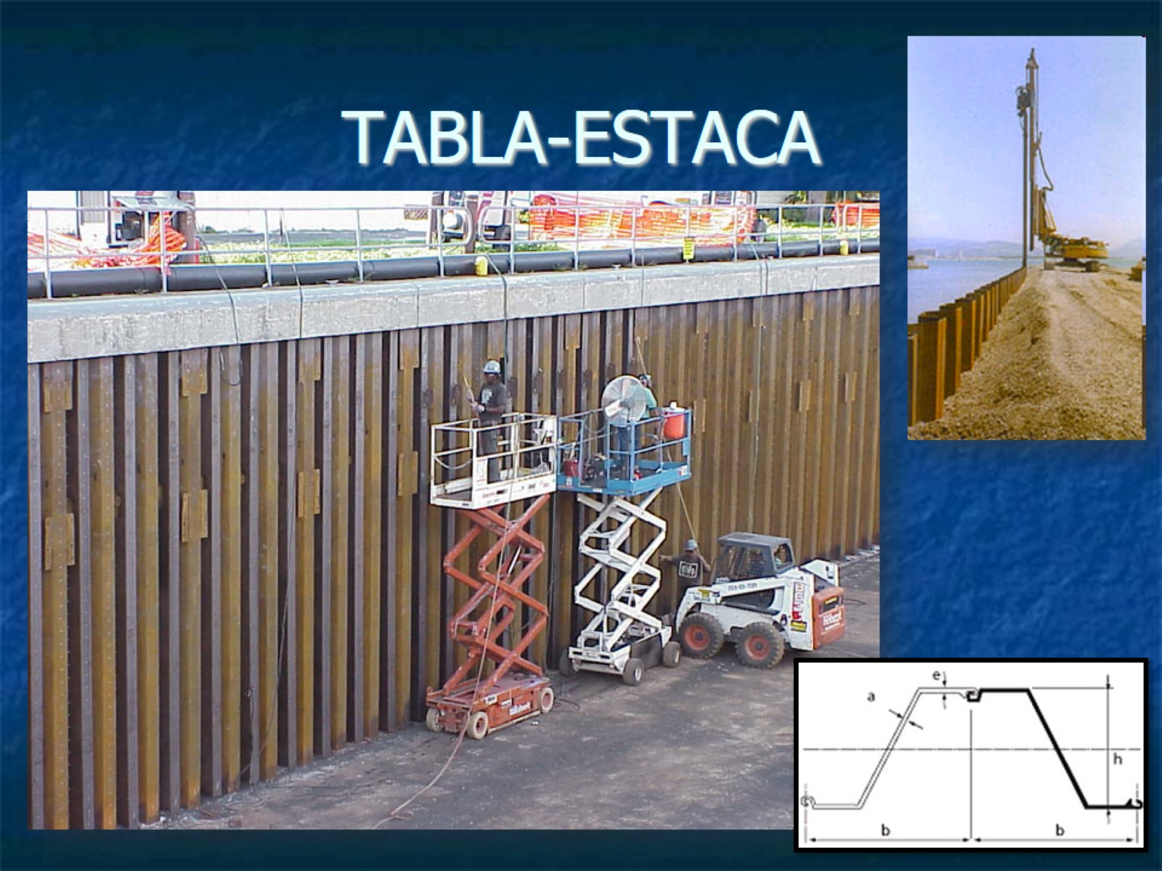
TABLA-ESTACA

Slide 19
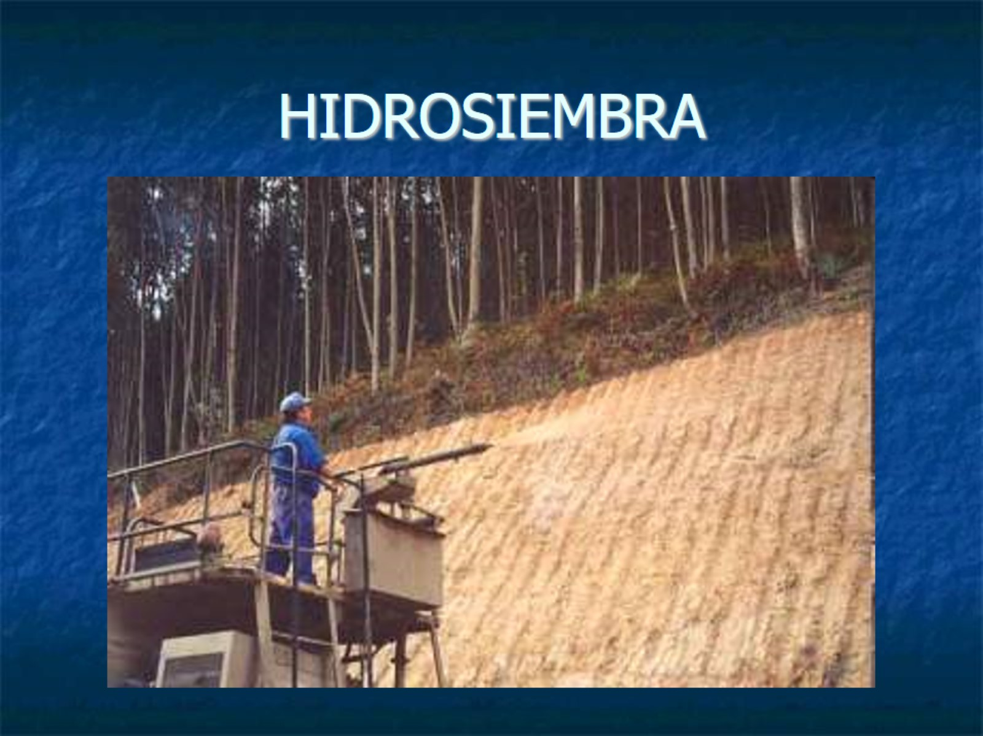
HIDROSIEMBRA

Slide 20
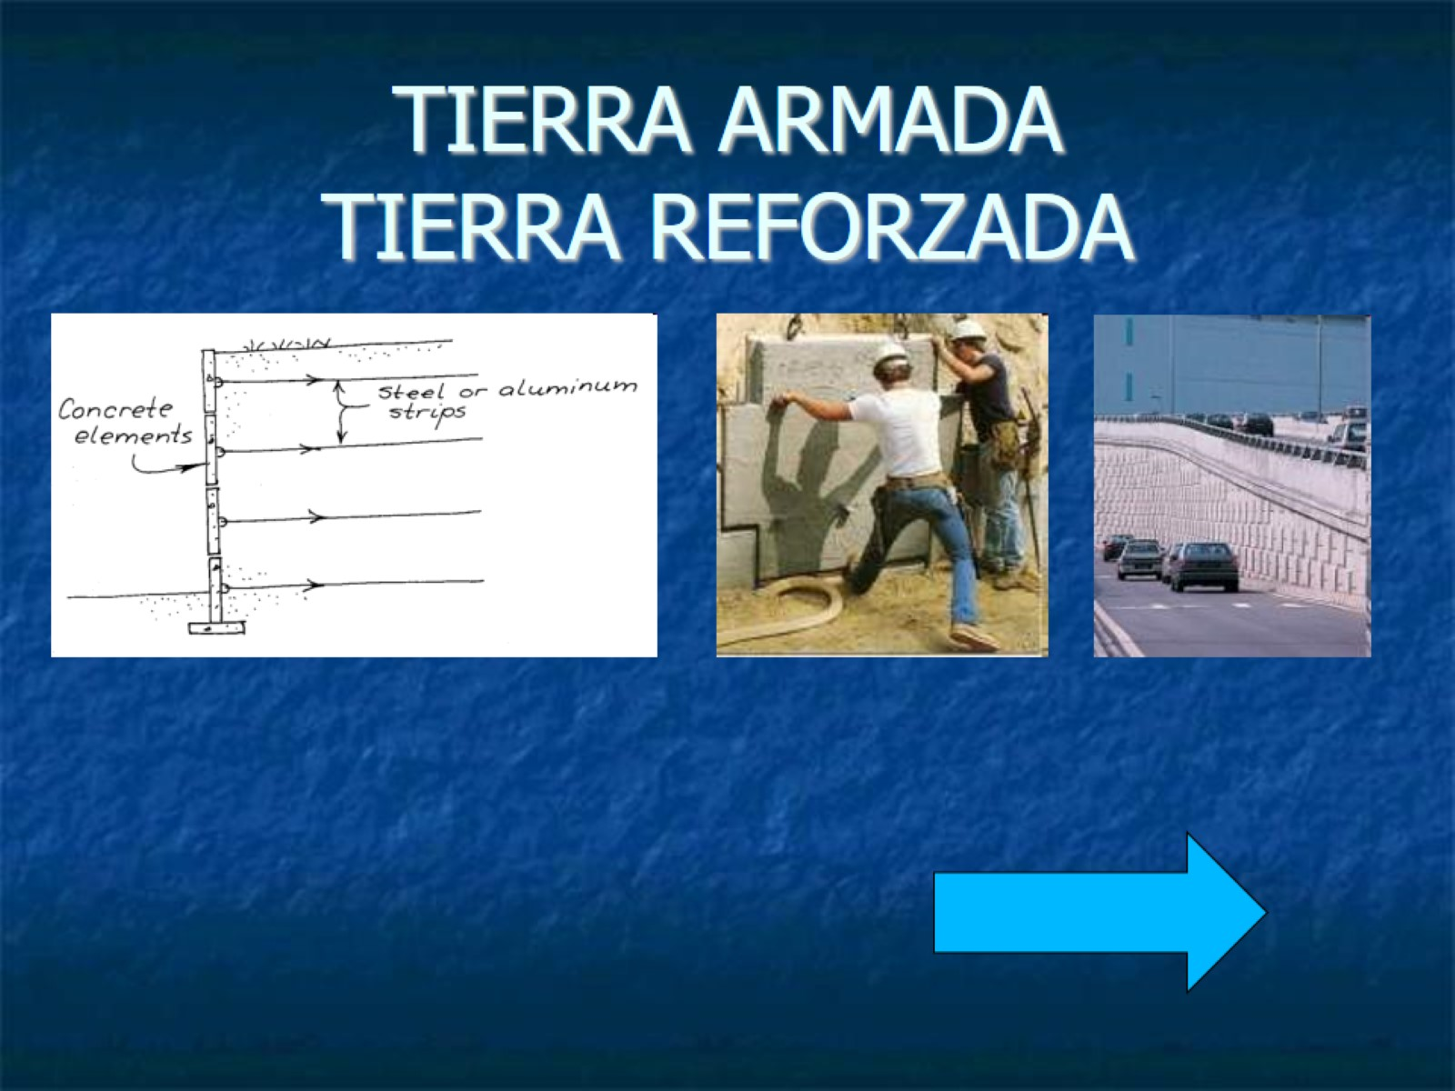
TIERRA ARMADA
TIERRA REFORZADA

Slide 21
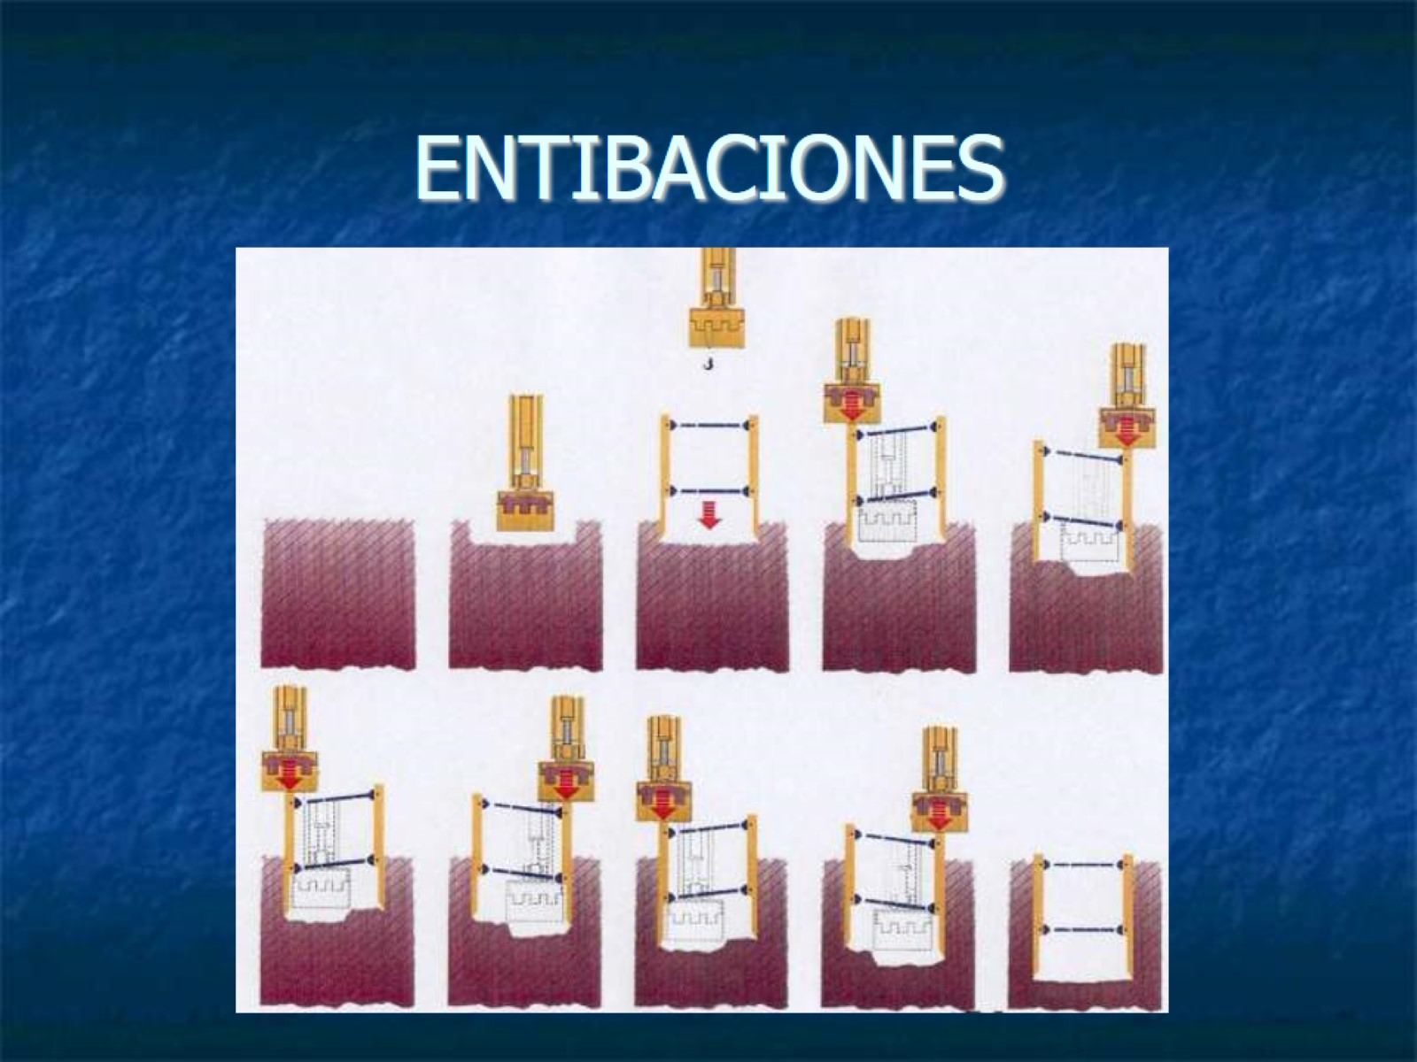
ENTIBACIONES

Slide 22
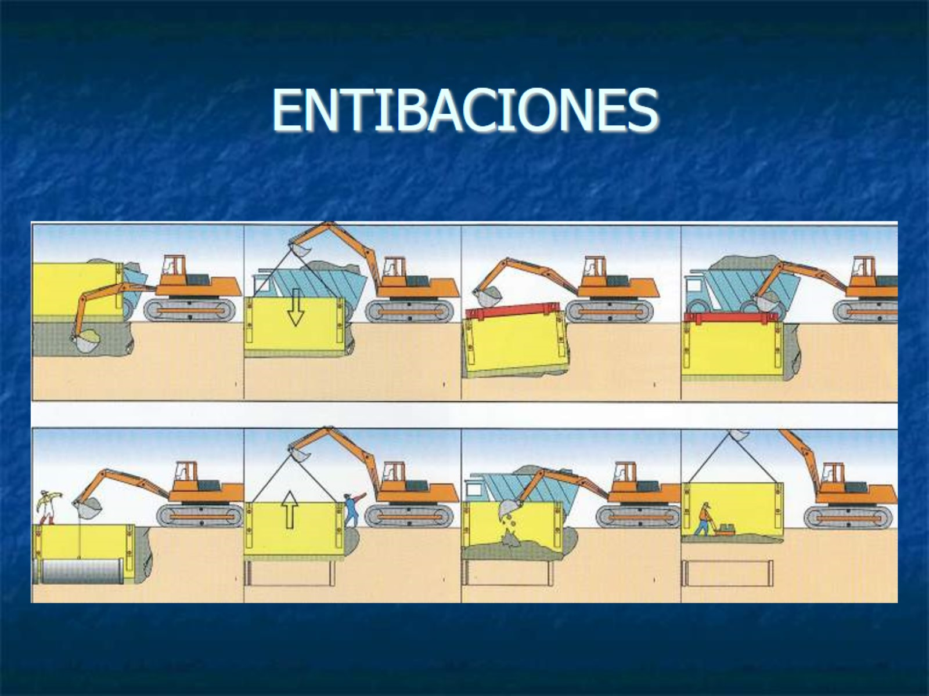
ENTIBACIONES

Slide 23
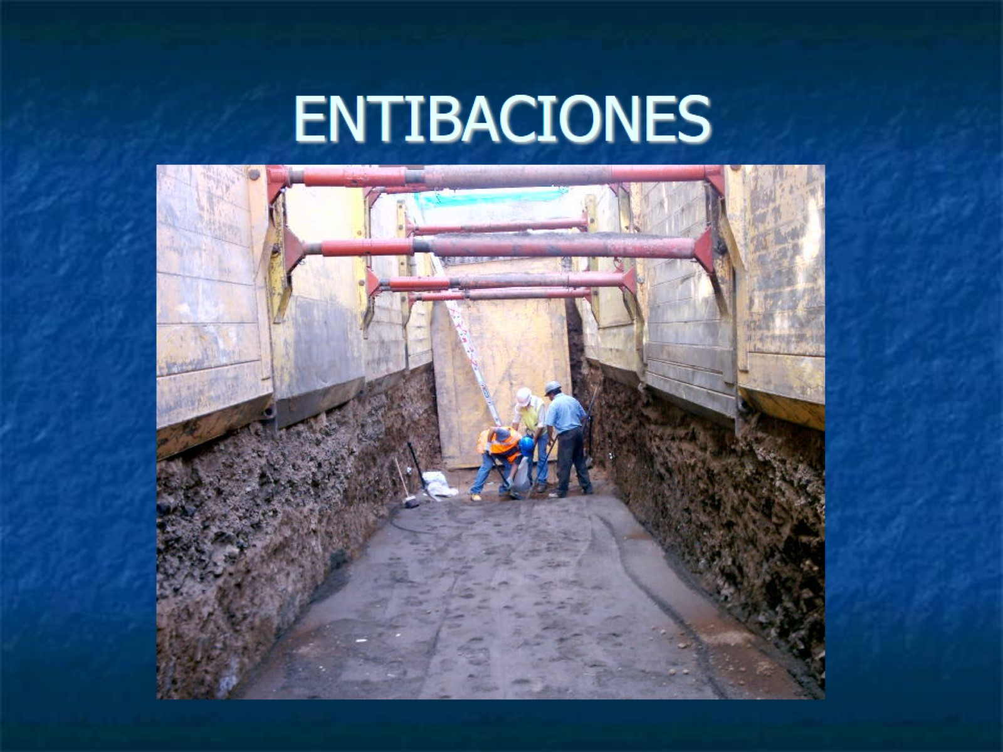
ENTIBACIONES

Slide 24
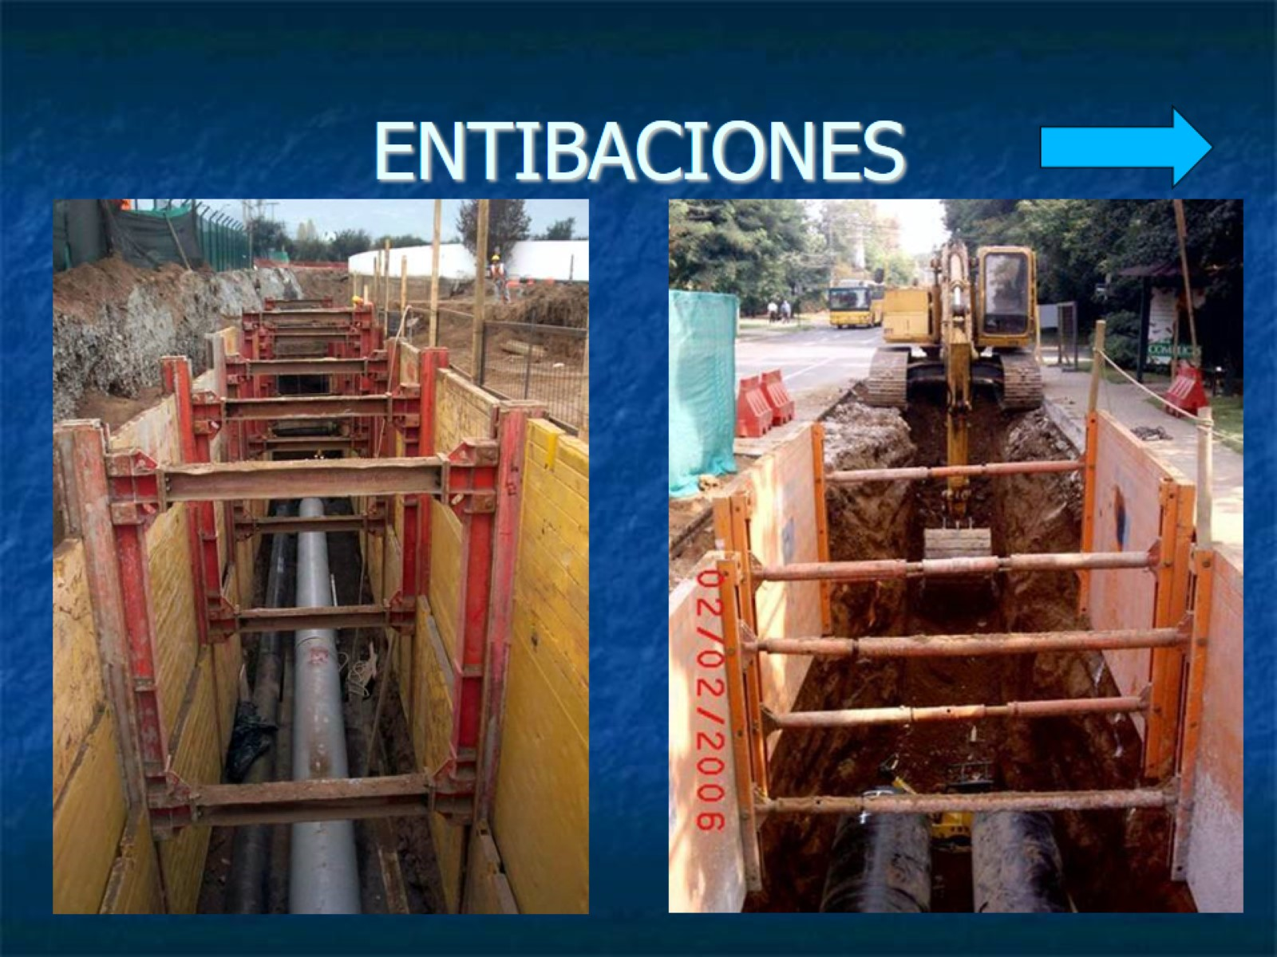
ENTIBACIONES

Slide 25
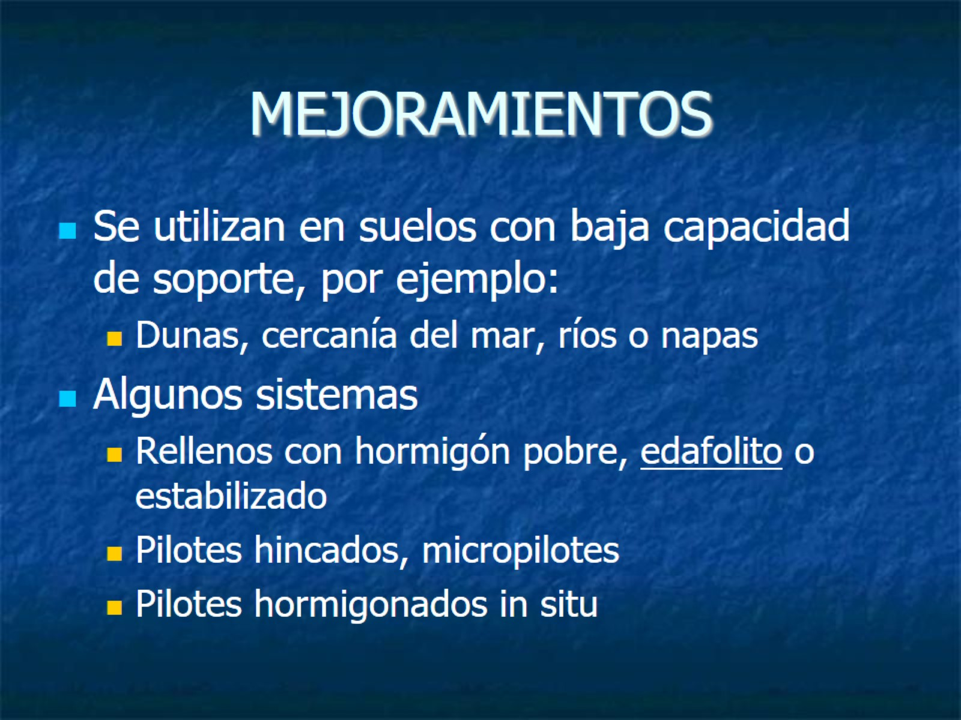
MEJORAMIENTOS

Slide 26
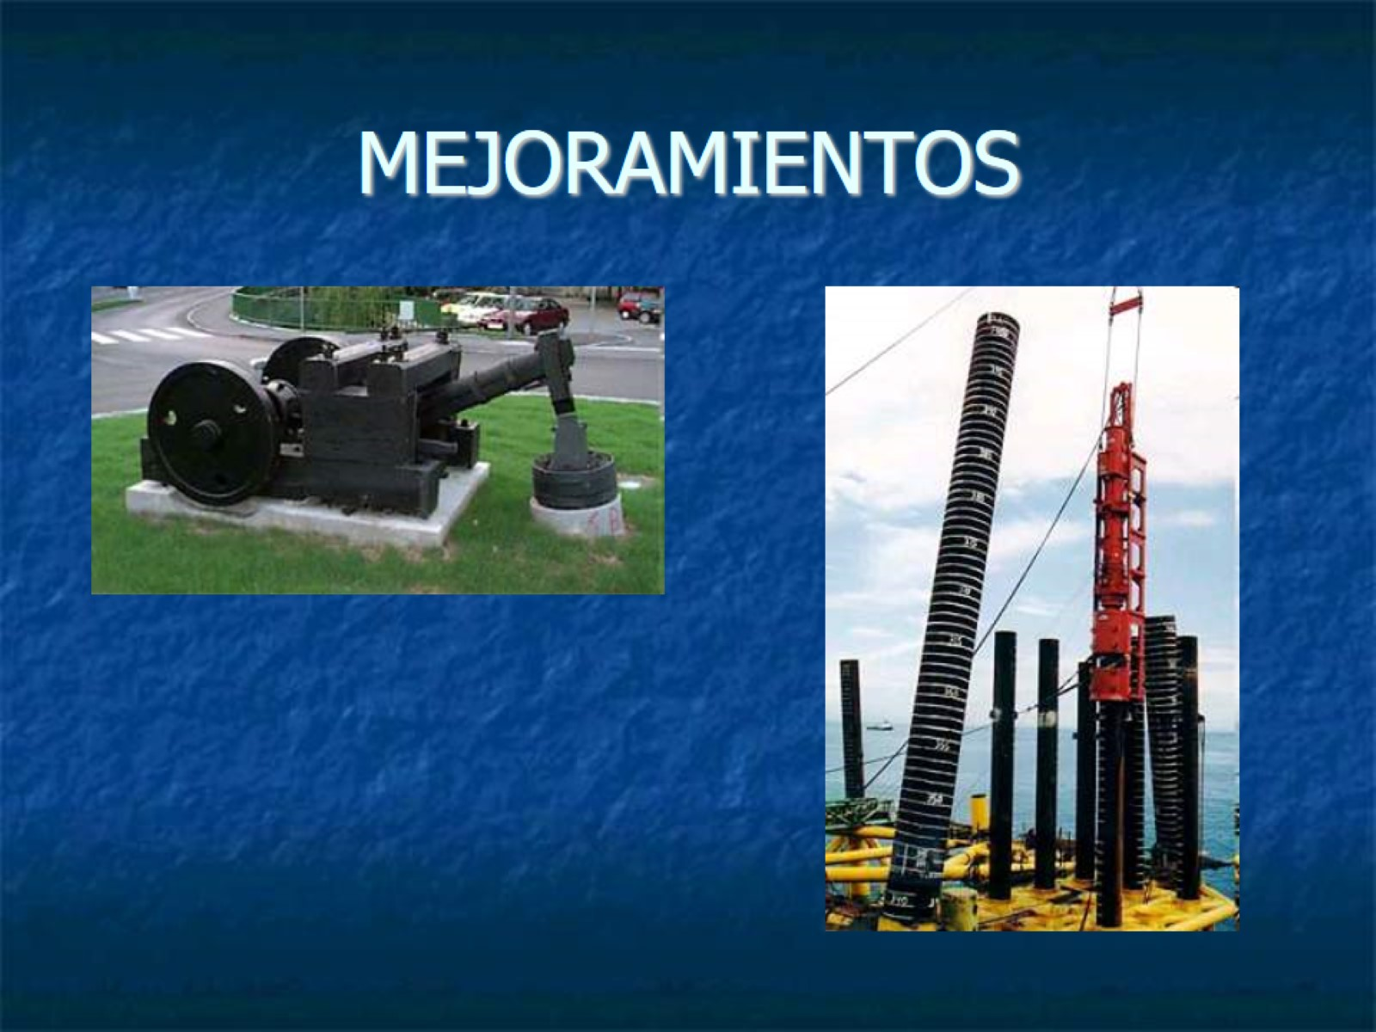
MEJORAMIENTOS

Slide 27
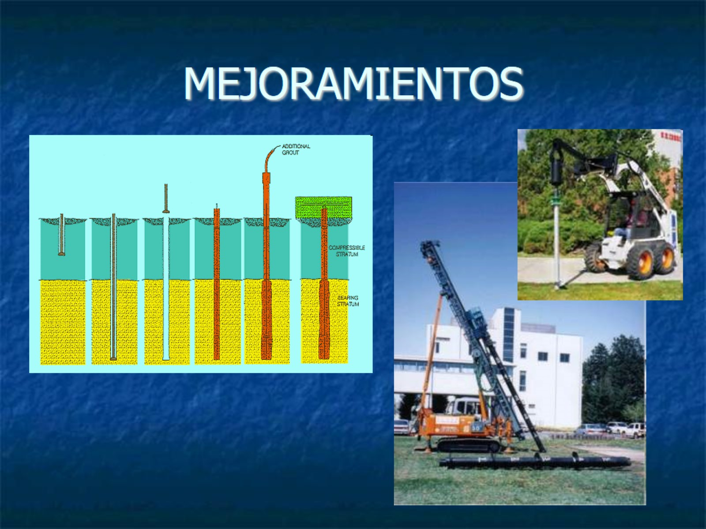
MEJORAMIENTOS

Slide 28
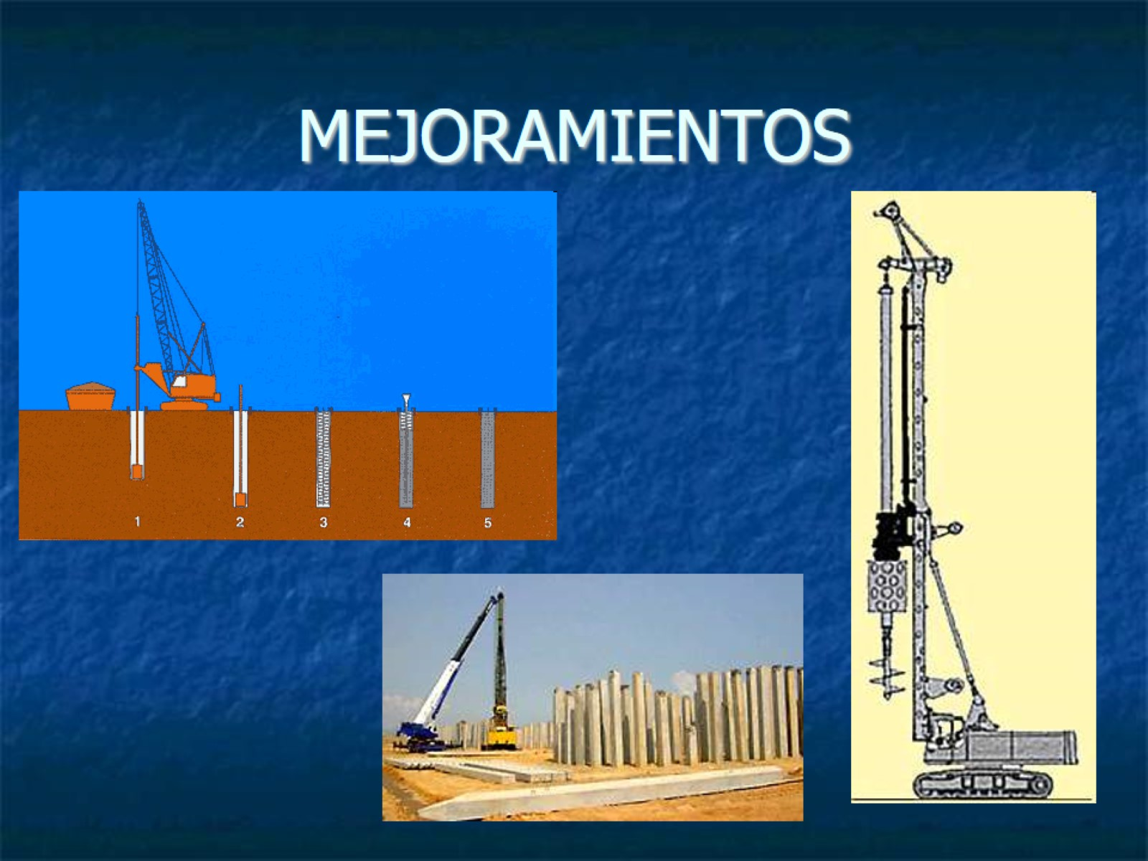
MEJORAMIENTOS

Slide 29
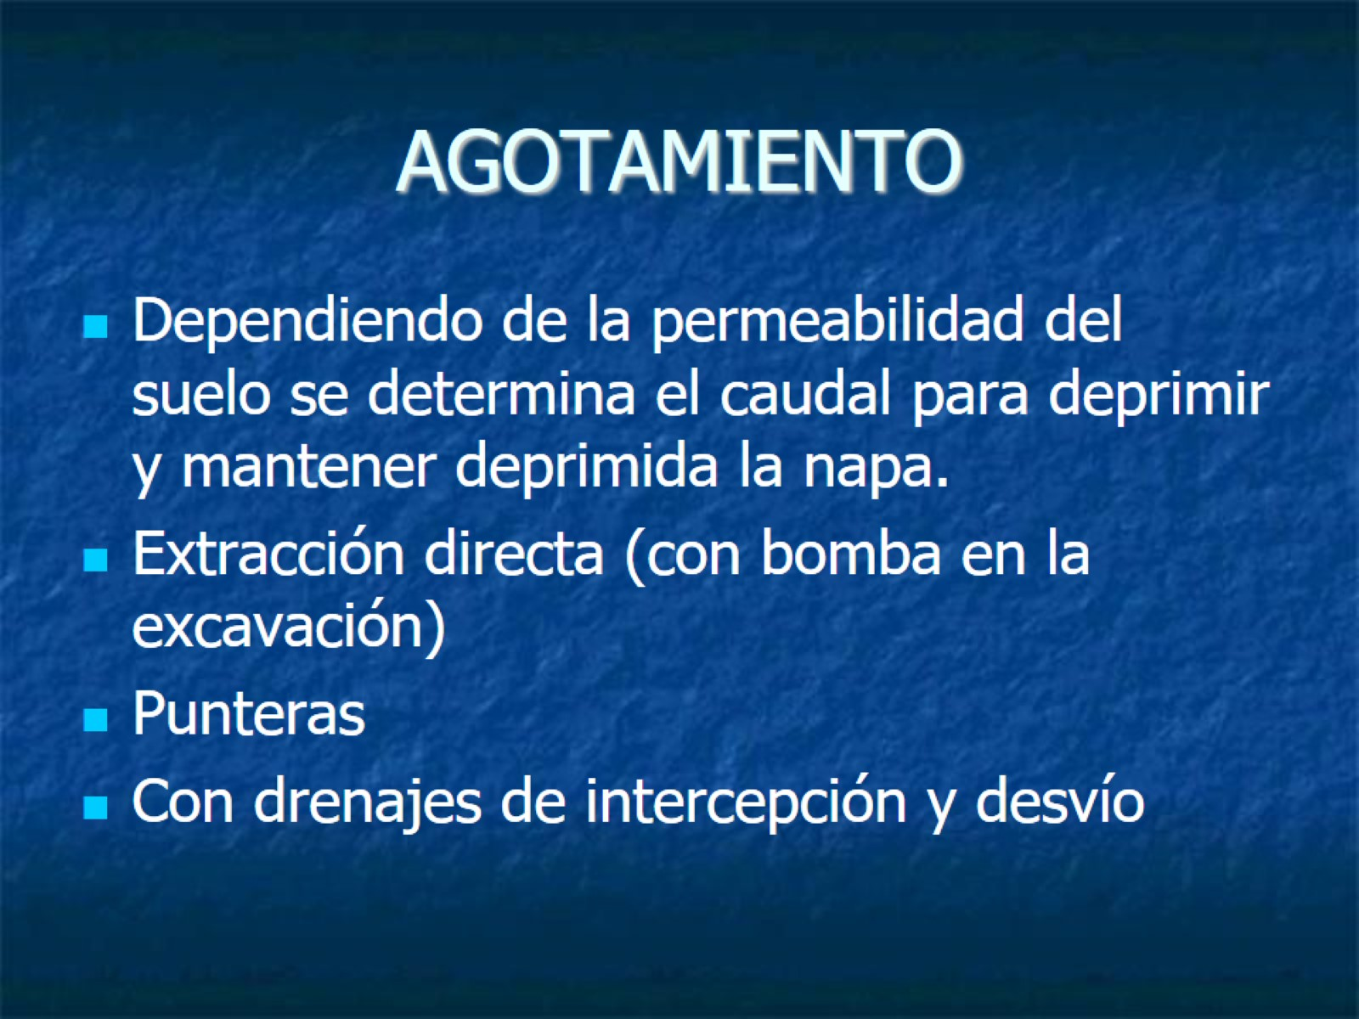
AGOTAMIENTO

Slide 30
